Slide 1
Toksyczna funkcja etykietowania, przypisywanie ról.
Katarzyna Nicko
Karolina Kowalik

Slide 2
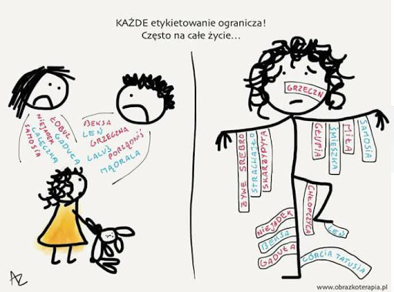
WPISYWANIE W ROLE I UWALNIANIE OD RÓL
Porównując siebie z innymi,
zawsze możesz stać się próżny
lub zgorzkniały, zawsze,
bowiem znajdziesz lepszych
lub gorszych od siebie.
S. Garczyński

Slide 3
Aby uwolnić dziecko od grania określonych ról
Wykorzystaj okazję, aby pokazać dziecku, że nie jest tym, za kogo
się uważa.
Stwórz okazję, w której dziecko spojrzy na siebie inaczej.
Pozwól „podsłuchiwać” dziecku, gdy mówisz o nim pozytywnie.
Zademonstruj (wyreżyseruj) zachowanie godne naśladowania.
W szczególnych momentach bądź dla dziecka skarbnicą wiedzy.
Kiedy dziecko postępuje według starych nawyków, wyraź swoje
uczucia lub oczekiwania.

Slide 4
Wybiórczość spostrzegania
Rodzice zwracają uwagę na złe zachowanie dziecka, bo to ich boli,
a równocześnie jest ono dla nich bardzo ważne.
Złe zachowanie potęguje się!
Słowa działają nieświadomie, jak nasiona zasiane w umyśle – nasiona,
które wykiełkują i ukształtują w dziecku obraz samego siebie,
obraz, który uzna ono za swój i będzie go realizowało.

Slide 5
Wybiórczość spostrzegania
Za każdym razem, gdy powtarzamy pewne zwroty i wyrażenia, docieramy
do podświadomości naszych dzieci i programujemy je, chociaż
nie mamy takiego zamiaru.
Stwierdzenie zaczynające się od „JESTEŚ” działa zarówno na poziomie
świadomości jak i podświadomości.
Dzieci uczą się kierować sobą i organizować swoje zachowanie,
ze sposobu, w jaki my dorośli kierujemy nimi i organizujemy je za
pomocą słów.
Dzięki pochwale i zachęcie dziecko uwierzy w siebie, poczuje się
docenione i zachęcone do robienia czegoś dobrego, słowem – ruszy
prze siebie zaczynając właściwa drogę.

Slide 6
Można zaryzykować stwierdzenie, że wychowanie to odkrywanie w dziecku, tego co dobre i stwarzanie takich warunków, aby to dobro mogło się rozwijać.
Jak to się dzieje, że uporczywie trzymamy się starych nieefektywnych
zachowań?
Nierozpoznanie, to mechanizm nieświadomego ignorowania informacji
wiążącej się z rozwiązaniem jakiegoś problemu.
Konsekwencja nierozpoznania to nierozwiązanie problemów dotyczących:
siebie (brak analizy własnych możliwości),
innych (ignorowanie sygnałów, już przez nas posiadanych, do obrazu
innej osoby),
sytuacji (przypisywanie sytuacjom właściwości, których nie posiadają,
brak możliwości dostrzegania zmiany).

Slide 7
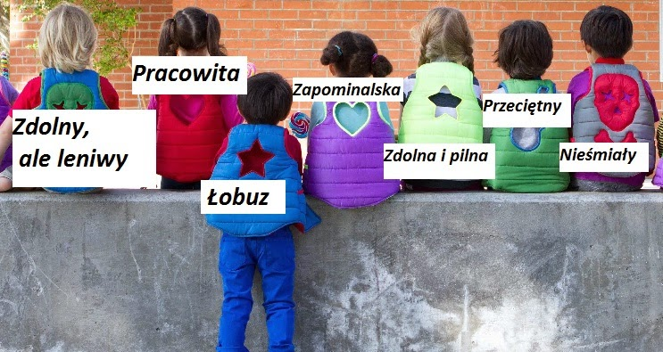
Typy nierozpoznania:
n. bodźca – brak definicji problemu („nie widzę, jako matka smutku
u dziecka”),
n. samego problemu – ignorowanie bodźca („nic się nie dzieje”),
n. opcji rozwiązania problemu – ignorowanie możliwości rozwiązania
– brak jakichkolwiek działań (jest ciężko, ale nie można nic poradzić).

Slide 8
Poziomy nierozpoznania:
zablokowana świadomość istnienia sygnałów („to niemożliwe, nic
się nie działo, przecież byśmy to zauważyli”),
problem uważany za nieistotny, brak inwestycji w jego rozwiązanie
(„to taki wiek, jeszcze z tego wyrośnie”),
nierozpoznanie możliwości zmiany problemu, bezradność, nieefektywne
wzorce reagowania („problem jest, ale nic nie można
z tym zrobić”),
nierozpoznanie własnych możliwości działania („tak wiem, że inni
jakoś sobie radzą, ale my na to nie mamy siły”).
(J. Sakowska)

Slide 9
Spróbujmy uwierzyć, że nasze dzieci to nie utrapienie (żaby), ale nierozpoznany potencjał (księżniczka). Nie ma samolubnego dziecka. Jest tylko dziecko, które musi rozpoznać radość płynącą z dzielenia się (stwórz ją). Nie ma leniwego dziecka. Jest tylko dziecko, któremu brakuje motywacji, które potrzebuje kogoś, kto uwierzy, że potrafi i umie ono ciężko pracować, jeśli jemu i komuś na tym zależy (wykorzystaj okazję, pozwól posłuchać). Nie ma dziecka niezdarnego. Jest tylko dziecko, które powinno ćwiczyć swoje ciało i którego sposób poruszania się trzeba zaakceptować – znajdź „grudkę złota”.

